Slide 1

Федеральное государственное бюджетное образовательное учреждение высшего образования
«МИРЭА – Российский технологический университет»
РТУ МИРЭА
Институт информационных технологий
Кафедра инструментального и прикладного программного обеспечения
Дисциплина «Разработка клиентских частей Интернет-ресурсов»
КУРСОВАЯ РАБОТА
Клиентская часть интернет-ресурса «Электросамокаты»
Студент: Хохлинов Д.И.
Группа: ИКБО-03-22
Руководитель: старший преподаватель Рачков А.В.
Москва 2023

Slide 2
Цель
Разработка клиентской части интернет-ресурса «Электросамокаты»
Задачи
1 | Провести анализ предметной области разрабатываемого интернет-ресурса
2 | Обосновать выбор технологий разработки интернет-ресурса
3 | Создать пять и более веб-страниц интернет-ресурса с использованием технологий HTML5, CSS3 и JavaScript
4 | Организовать межстраничную навигацию
5 | Реализовать слой клиентской логики веб-страниц с применением технологии JavaScript
6 | Провести оптимизацию веб-страниц и размещаемого контента для браузеров и различных видов устройств
7 | Выполнить презентацию по курсовой работе

Slide 3
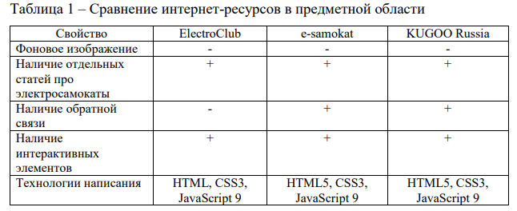
Анализ предметной области разрабатываемого интернет-ресурса

Slide 4
Технологии разработки
Используемые Технологии
Тестируемые браузеры
HTML5
CSS3
JavaScript 9
GitHub
Visual Studio Code
Opera
Google Chrome
Microsoft Edge
Тестируемые Устройства
Стационарный ПК
Huawei DUB-LX1
Lenovo TB-X605L

Slide 5
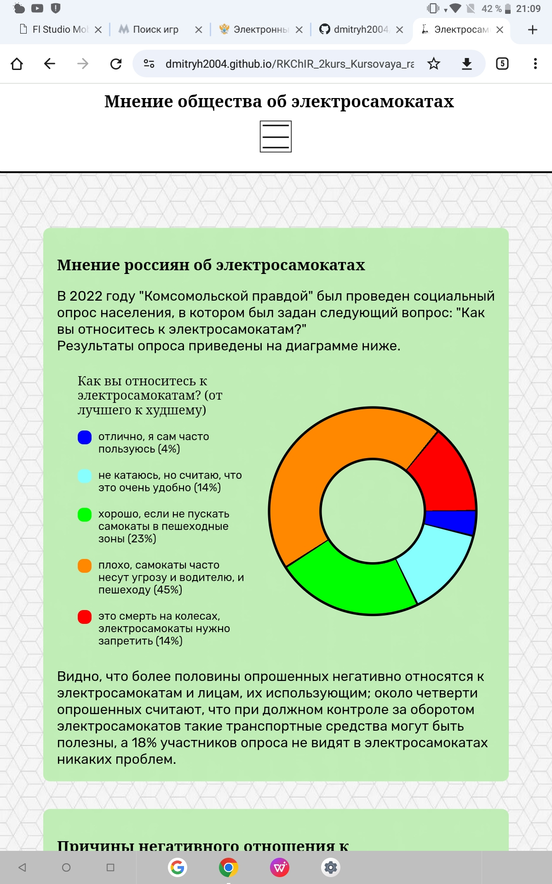
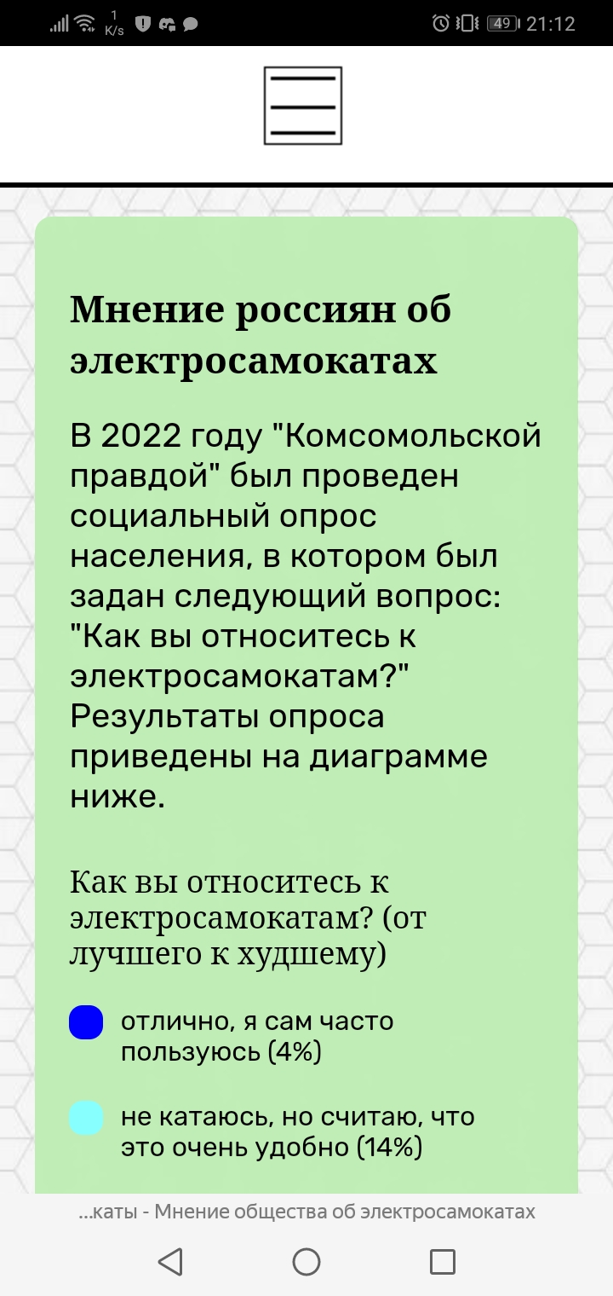
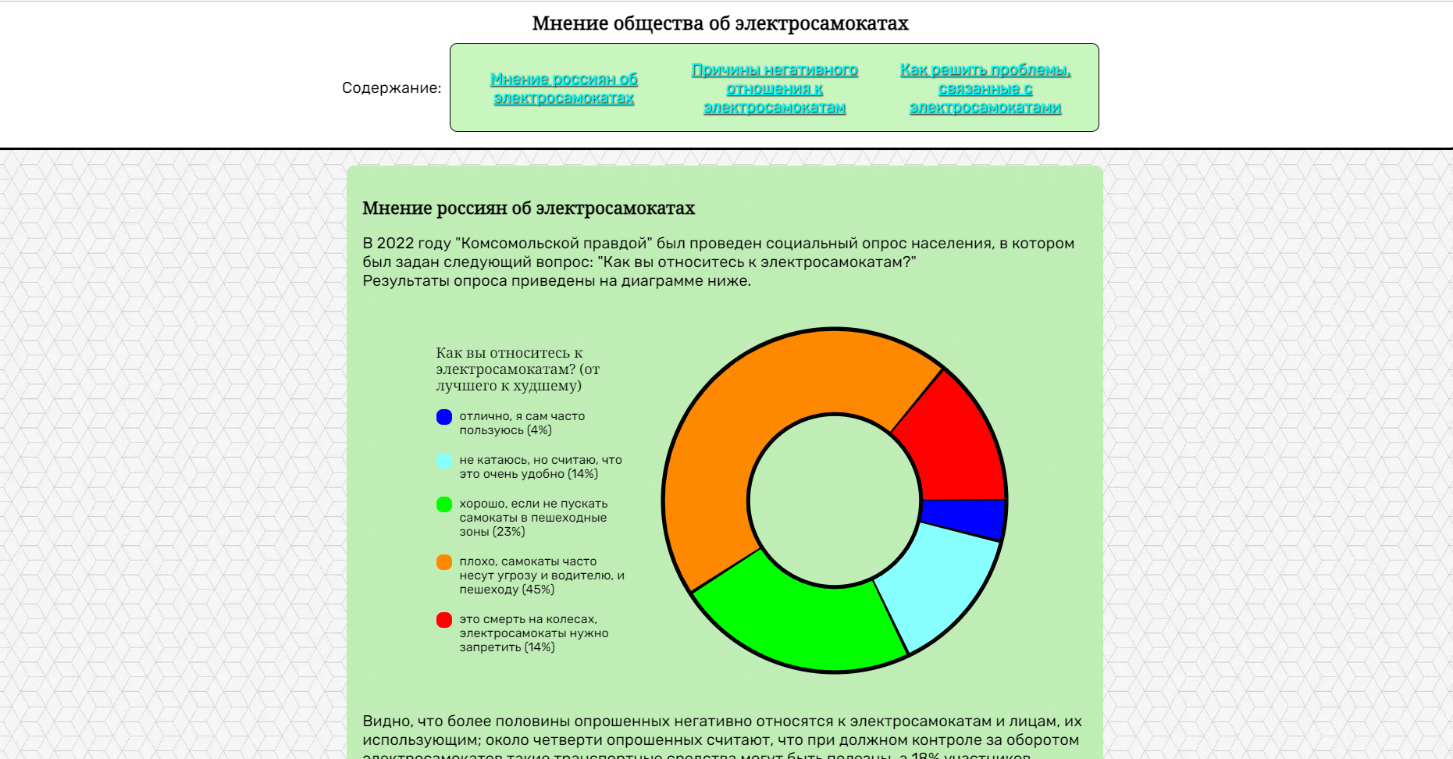
Страницы сайта и их адаптация
Стационарные ПК
Планшеты
Смартфоны

Slide 6
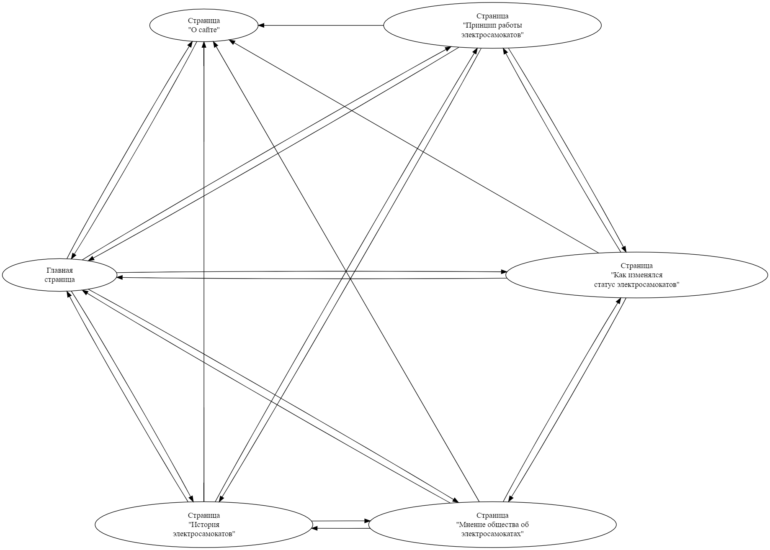
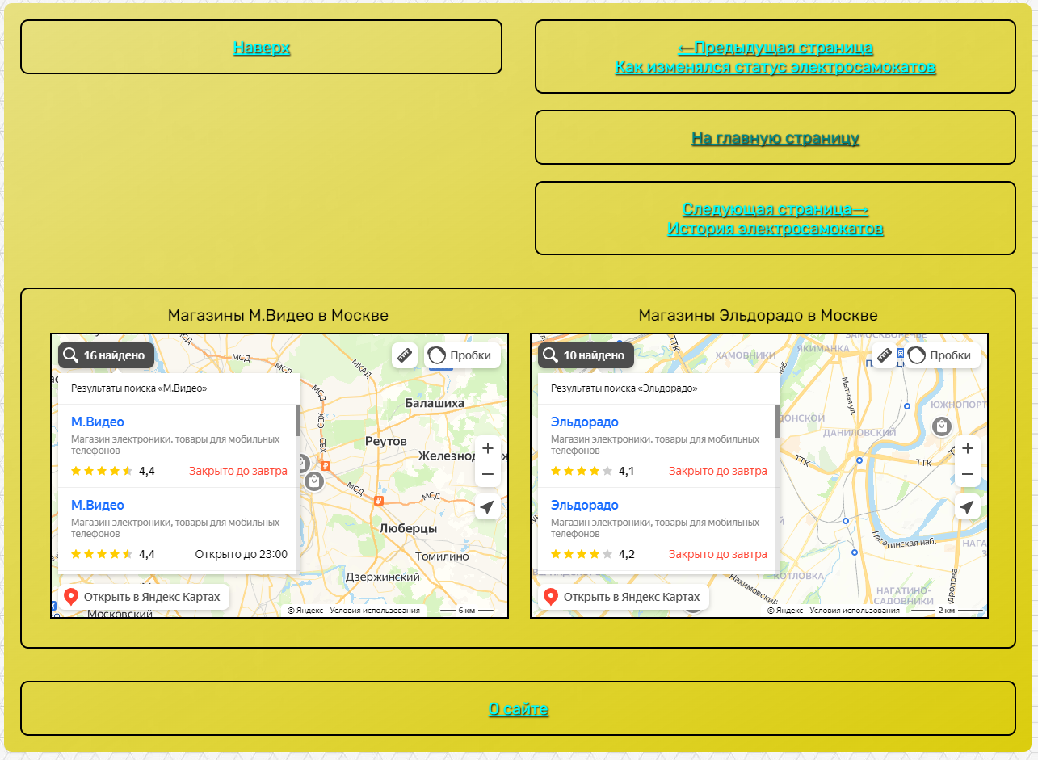
Межстраничная навигация
Схема Межстраничных Переходов
Элементы навигации на сайте

Slide 7
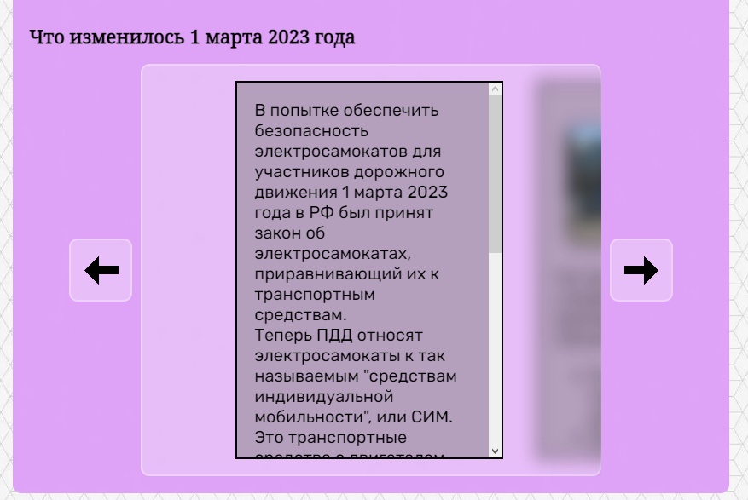
Применение технологии JavaScript
Интерактивный элемент
Анимация загрузки страниц

Slide 8
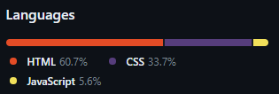
Результаты
Разработано страниц сайта: 6
Написано строк кода: 3374
Обеспечена межстраничная навигация
Обеспечена адаптация к различным устройствам
Реализован слой клиентской логики веб-страниц с использованием технологии JavaScript
URL хранилища с кодом
https://github.com/dmitryh2004/RKChIR_2kurs_Kursovaya_rabota
URL сайта
https://dmitryh2004.github.io/RKChIR_2kurs_Kursovaya_rabota/

Slide 9
СПАСИБО ЗА ВНИМАНИЕ!

